Slide 1














영화 데이터 분석을 통한 흥행 패턴 연구
캡스톤 디자인 EDA 구현 프로젝트
2302580 이유진

Slide 2

목차
01
프로젝트 개요
03p
프로젝트 배경
02
프로젝트 설명
04p
프로젝트 소개
기대효과
활용 및 확산 계획
기존 서비스 분석 및 차별성
예상 화면
영화 데이터 분석
개발 환경
03
마무리
16p
결론
참고 문헌

Slide 3


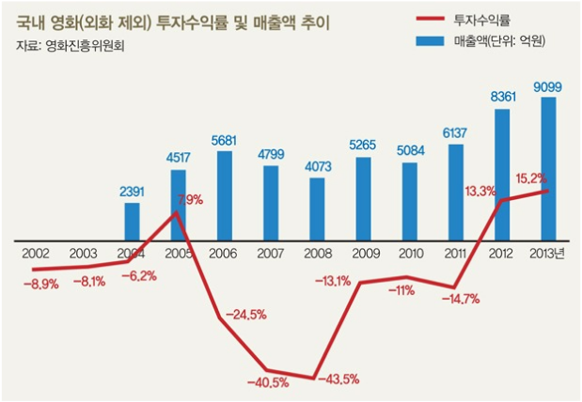
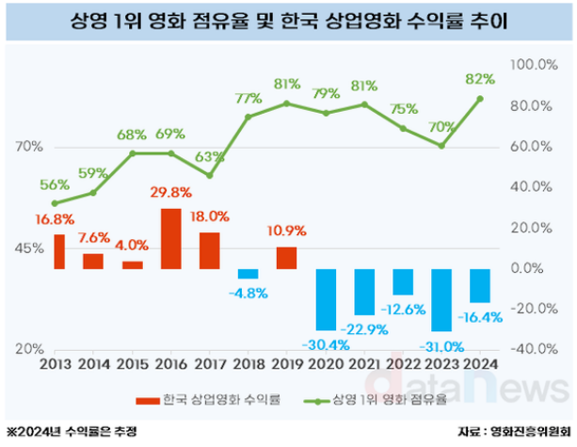
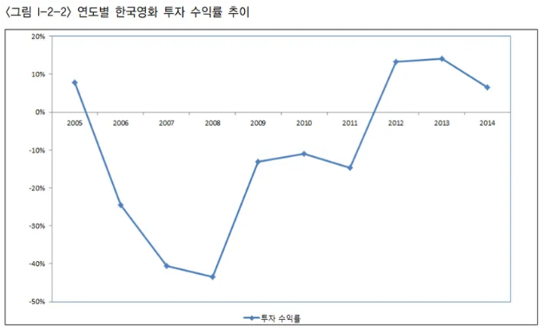
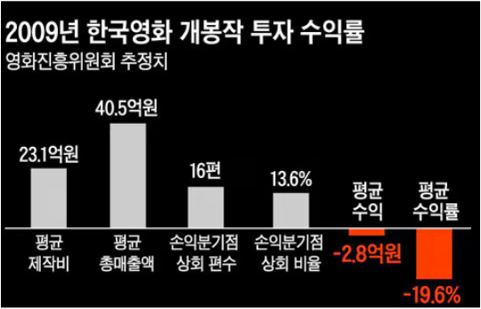

프로젝트 배경
영화 산업은 높은 제작비와 불확실한 흥행 결과로 투자 리스크가 높다.
또한 OTT 플랫폼 확산과 관람 패턴 변화로 인해
단순히 배우의 인기나 감독의 유명세만으로 흥행을 예측하기 어려워졌다.
이러한 변화 속에서 어떤 영화가 흥행할지 사전에 예측하는 것은
투자자, 제작사, 배급사 모두에게 매우 중요한 요소가 되었다.
따라서 장르, 배우, 감독, 개봉 시기 등 다양한 변수의 상호작용을 분석하여 영화의 흥행 성과를 예측할 수 있는 모델을 만드는 것을 목표로 한다.

Slide 4


프로젝트 소개
영화 흥행 예측 모델
영화의 핵심 데이터를 입력하면 머신러닝 모델을 통해 예상 흥행 성적 및 관객 선호도를 예측하고 시각화하는 분석 서비스.

Slide 5







기대효과
효율적인 배급
객관성 확보 및 효율성 증대
예측된 흥행 규모와 선호도 지수를
바탕으로 초기 스크린 배정, 마케팅 예산 규모 등 효율적이고 정교한
배급 전략 수립을 가능하게 한다.
직관이 아닌 데이터를 기반으로 한
객관적인 성공 예측 지표를 제공하여 투자 리스크를 최소화하고, 의사결정 시간을
단축함으로써 산업적 경쟁력을 강화한다.
투자 대비 수익률(ROI) 증가
산업의 고도화
성공 가능성이 높은 프로젝트에 자본을 집중 배분함으로써 영화 제작 및 투자 전반의 투자 대비 수익률(ROI)을 증가시키는 데 직접적으로 기여한다.
영화 산업 전반의 데이터 기반 의사결정 구조를 확립시켜 산업의 고도화를 가속한다.

Slide 6






활용 및 확산 계획
예상 사용자 | 활용 및 확산 계획
투자사
제작사
배급사
초기 단계에서 투자 우선순위 결정 및 손익 분석의 보조 도구로 사용.
기획 단계에서 최적의 장르-인력-개봉 시기 조합을 시뮬레이션하여 성공적인 제작 전략을
수립하는 데 활용.
개봉 전 영화 홍보 전략을 수립하는데 사용.

Slide 7









기존 서비스 분석 및 차별성
Epagogix
- 대본 내용을 수치화하여 흥행 가능성을 예측하는 상업적 AI 시스템.
- 특정 장면 구성, 유형, 감정 변화를 계산해 수익성을 예측.
- 감독 / 배우 / 개봉 시기 등 외적 요소는 분석에 포함되지 않음.
Vault ML
- 대본 구조와 인물 관계를 분석하여 성공 확률을 예측.
- 텍스트 기반 자연어 처리 기술 중심.
- 기획 초기 단계에서 활용하기 어려움.
또한 넷플릭스·왓챠 등 OTT 플랫폼에서도
사용자 취향 분석을 위한
콘텐츠 추천 알고리즘이 운영되고 있으나,
이는 소비자 추천 목적이며
영화 제작 또는 투자 단계에서의
흥행 예측을 제공하지 않는다.
ScriptBook
- 대본 분석을 통해 예상 관객층 및 흥행 점수를 제공.
- 스토리 기반 예측에 최적화 된 구조.
- 메타데이터 기반의 시장적 요소 반영 제한됨.

Slide 8


기존 서비스 분석 및 차별성
기존 서비스와의 차별성
메타데이터 기반
예측 시스템
계절·시장 트렌드
기반의 예측
배우·감독 조합의
상호작용 반영
대본이 없는 상태에서
장르, 배우, 감독, 개봉 시기 등
영화 기획 시점에서
가장 먼저 결정되는 요소만으로
흥행·선호도를 예측할 수 있는
시스템이다.
▷ 기획 초기 단계에서 활용
가능하다는 점이 가장 큰 차별성이다.
“여름에는 공포 장르 성과 상승”, “명절에는 가족 · 코미디
장르 성과 상승”과 같은
계절별 흥행 패턴을
머신러닝 모델에 반영한다.
▷ 기존에는시도하지 않은 접근으로,
실제 산업적 판단에
중요한 요인을 포함한다.
LightGBM, XGBoost 등
머신러닝 모델을 활용해
배우·감독·장르·시기 간의
다중 상호작용 효과를 분석한다. ■ A 배우 + B 감독 조합의
상대적 강점.
■ 특정 배우 조합이
특정 장르에서 강세인 패턴. ▷ 기존 시스템보다 더 정교한 데이터 기반 모델을 제공함.

Slide 9













예상 화면
주요 입력 요소
장르 | 주/부 장르(다중 선택), 장르 간 조합.
인력 | 주연 배우, 감독, 각본가 (과거 필모그래피, 수상 경력, 평균 ROI 등 정량 지표 변환).
개봉 시기 | 개봉 예정일 (요일, 월, 계절, 명절/공휴일 특수성 반영).
제작 변수(선택) | 제작비, 배급 규모, 스크린 수 예상치.
장르
흥행 예측
예상 금액
94,726,658,836 ~
120,627,373,510
예상 관객수
10,889,036 ~ 15,539,489
감독
주연 배우
제작 변수 (선택)
리스크 지표
예측 RMSE: 0.12
(오차 거의 없음)
흥행 성공 확률: 87%
투자 리스크 레벨: 낮음
개봉일
주요 출력 요소
---- 년 -- 월 -- 일
흥행 예측 | 예상 흥행 수익, 예상 최종 관객 수 (수치 및 범위).
리스크 지표 | 예측 결과의 오차율(RMSE) 또는 성공/실패 확률을 기반으로 산출된 투자 리스크 레벨 (낮음/보통/높음).
선호도 지수 | 예측 관객 선호도 지수 (0~100).
선호도 지수
예상 흥행 확인하기
95%

Slide 10

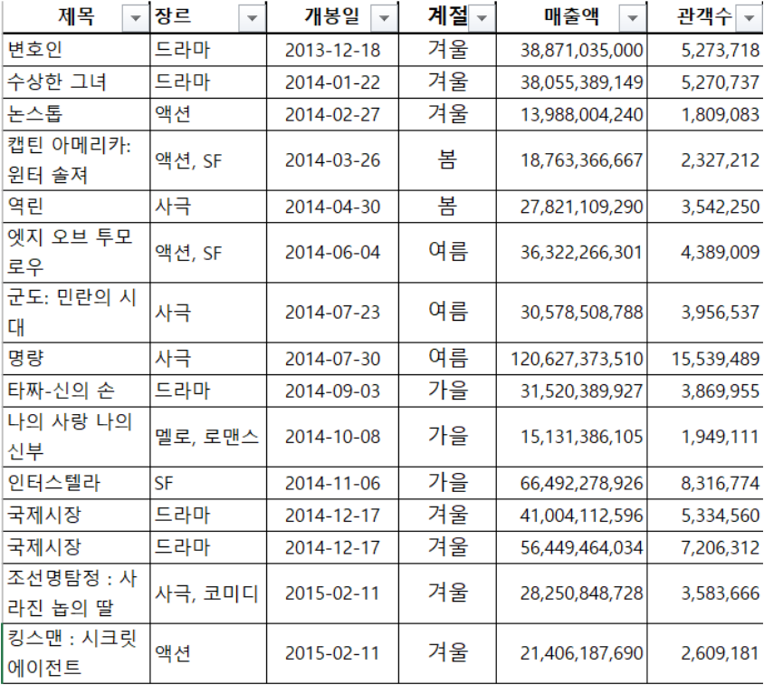
2014~2024 영화 데이터 분석 (영화진흥위원회)
01
데이터 명
영화진흥위원회 통합전산망 박스오피스 데이터
02
출처
KOFIC 영화진흥위원회
03
기간
2014년 1월 ~ 2024년 12월
04
샘플 개수:
총 영화 수 133편
05
구성 항목
제목, 장르, 개봉일, 계절, 매출액, 관객수
06
계절 분류 기준
봄 3~5, 여름 6~8, 가을 9~11, 겨울 12~2

Slide 11
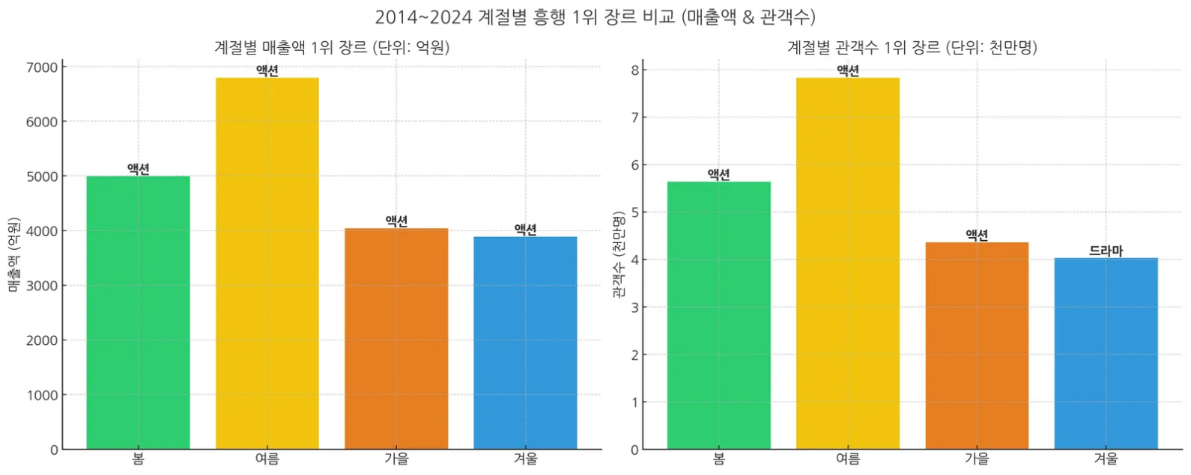
2014~2024 영화 데이터 분석 (계절별-1)
출처: 2014-2024 영화진흥위원회

Slide 12

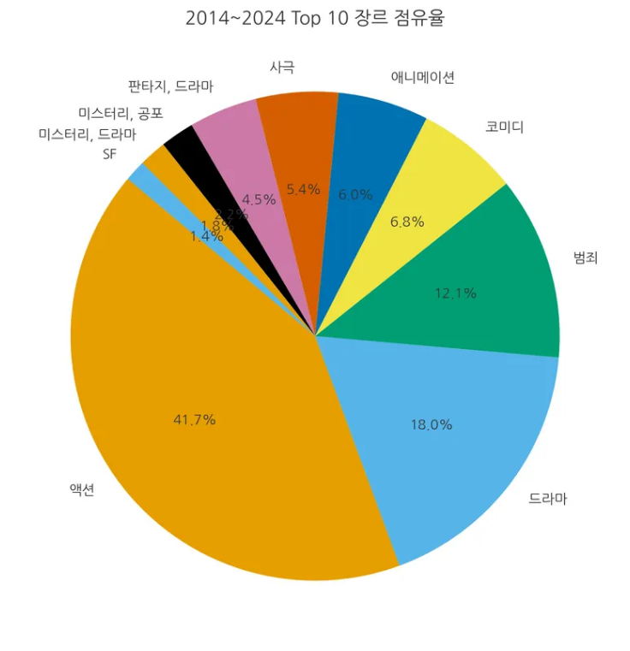

2014~2024 영화 데이터 분석 (장르별)
2014-2024 장르 점유율
장르별 전체 시장 점유율을 계산한 결과,
액션 영화가 전체의 41.7%를 차지하며
가장 높은 비중을 차지했다.
출처: 2014-2024 영화진흥위원회

Slide 13

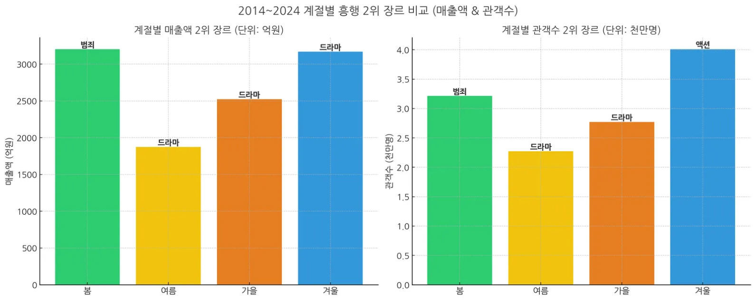
2014~2024 영화 데이터 분석 (계절별-2)
출처: 2014-2024 영화진흥위원회

Slide 14
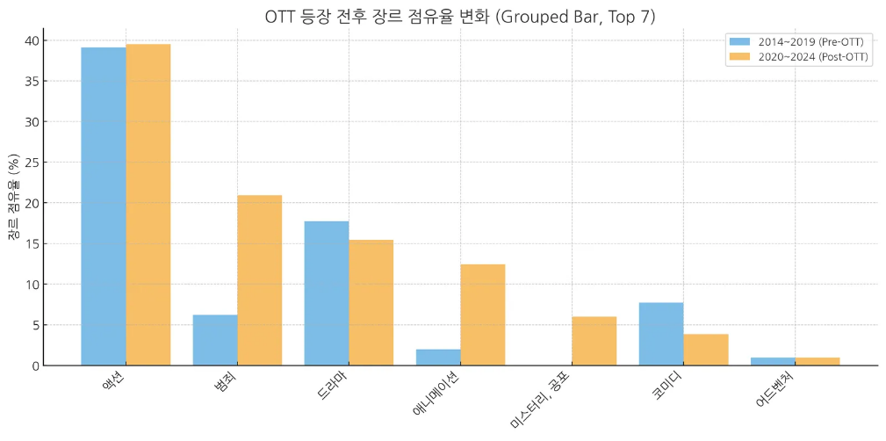
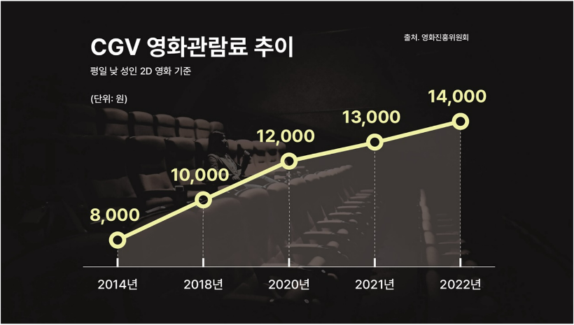
2014~2024 영화 데이터 분석 (시간별)
2014~2019년까지는 액션·드라마·코미디가 주도했지만, 2020년 OTT 확산 이후 극장 매출 구조는 액션·범죄·애니메이션 중심으로 바뀌었다.
OTT 등장 전후 장르 점유율 변화
출처: 2014-2024 영화진흥위원회

Slide 15











개발 언어
툴
개발 환경
데이터 소스
생성형 AI 사용

Slide 16







결론
한계점
신인 배우나 감독의 경우, 과거 데이터가 부족하여 예측 모델의 정확도가 저하될 가능성이 있다.
향후 보완 계획
데이터가 부족한 인력의 경우, 장르나 동료 인력의 평균값을 활용하는 보완 기법을 적용한다.
결론
영화 흥행 예측 모델은 머신러닝 기술과 영화 데이터를 결합하여 영화 산업의 투자·제작·배급 과정에서의 의사결정을 지원하는 서비스입니다.
현재는 기획 단계까지 완료된 상태이며, 향후 초기 모델 개발 및 고도화 계획을 바탕으로 실질적인 영화 흥행 예측 도구로 발전시키는 것을 목표로 하겠습니다.

Slide 17
참고 문헌
KOFIC 영화진흥위원회 IMDb 영화 흥행 결정 요인과 흥행 성과 예측 연구 (김연형·홍정한, 2011) 빅데이터를 활용한 영화흥행 요인 분석과 예측 연구 (김진욱 외, 2020) 영화 관객 수 예측을 위한 기계학습 기법의 성능 평가 연구 (정찬미 외, 2020) 생성형 AI 활용 (모델 설계 및 구현 계획)

